Slide 1
Data Validation
17 November 2021

Slide 2
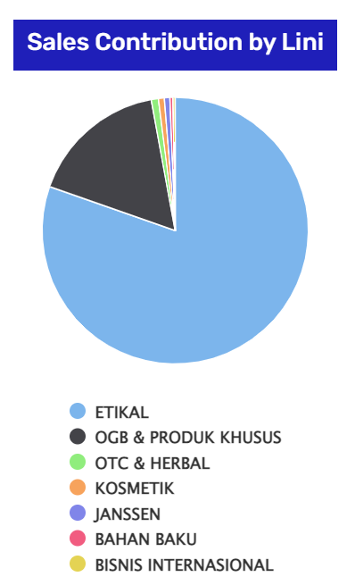
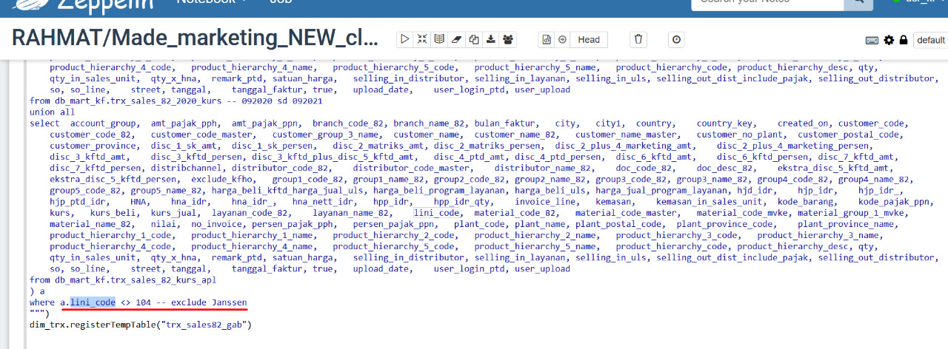
problem
Lini Janssen masih muncul di dashboard overview executive marketing bagian sales contribution by lini.
Solution
Menambahkan exclude terhadap lini_code jansses yaitu 104 pada notebook made_marketing_New_clone paragraph Batch_2a_Trx_Sales_82_Kurs+Lini_Fix_2020 (trx_sales_82_kurs2)

Slide 3
Product Hierarchy Code mismatched – Material_Code=11002221
Source: db_admedika.kf_convert_hierarchy
Source: db_admedika.kf_master_product_hierarchy
Source: db_admedika.kf_convert_hierarchy join db_admedika.kf_master_product_hierarchy
Join table antara db_admedika.kf_convert_hierarchy dengan db_admedika.kf_master_product_hierarchy menggunakan kolom product_hierarchy_code, akan tetapi untuk material_code= 11002221 product_hierarchy_code pada db_admedika.kf_convert_hierarchy berbeda dengan product_hierarchy_code pada db_admedika.kf_master_product_hierarchy sehingga menghasilkan nilai product_hierarchy_5 (brand) menjadi null.

Slide 4
Product Hierarchy Code mismatched – Material_Code= 11001985
Source: db_admedika.kf_convert_hierarchy
Source: db_admedika.kf_master_product_hierarchy
Source: db_admedika.kf_convert_hierarchy join db_admedika.kf_master_product_hierarchy
Join table antara db_admedika.kf_convert_hierarchy dengan db_admedika.kf_master_product_hierarchy menggunakan kolom product_hierarchy_code, akan tetapi untuk material_code= 11001985 product_hierarchy_code pada db_admedika.kf_convert_hierarchy berbeda dengan product_hierarchy_code pada db_admedika.kf_master_product_hierarchy sehingga menghasilkan nilai product_hierarchy_5 (brand) menjadi null.

Slide 5
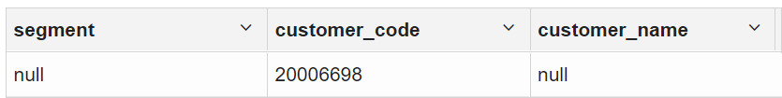
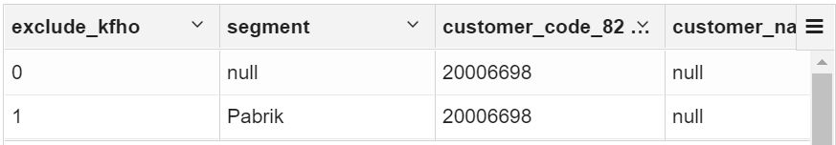
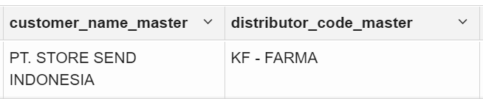
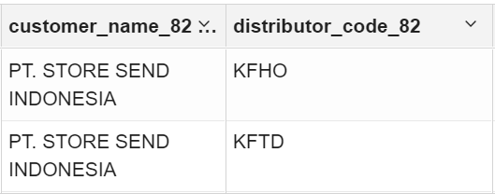
Segment null untuk costumer_code= 20006698
Method: Telusuri table dm_market_operation1 dan pembentuknya
Tampilan customer_code=20006698 pada table dm_market_operation1
1. Penyebab segment tertulis “Pabrik” di db_mart_kf.trx_sales_82_kurs2, tetapi segment tertulis null di dm_market_operation1 adalah karena terdapat 107 customer_code_82 dengan distributor_code_82 KFHO termasuk di dalamnya adalah customer_code_82= 20006698 yang dikecualikan dari data transaksi.
Tampilan customer_code= 20006698 pada db_mart_kf.trx_sales_82_kurs2 (Pembentuk dm_market_operation1)
2. Penyebab segment tertulis null di db_mart_kf.trx_sales_82_kurs2 dan di dm_market_operation1 adalah karena terjadi ketidakcocokan pada proses join table antara kf_customer_segment dengan table transaksi kf_sales_82_new menggunakan kolom distributor_code_master dan distributor_code_82
Table Costumer Segment Join db_kf.kf_sales_82_new tx82 (pembentuk db_mart_kf.trx_sales_82_kurs2)

Slide 6
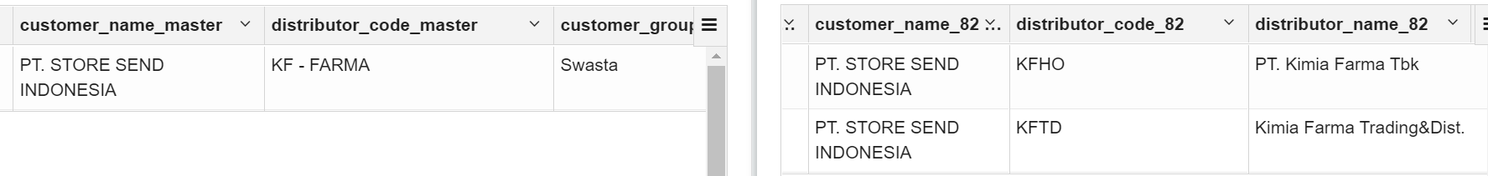
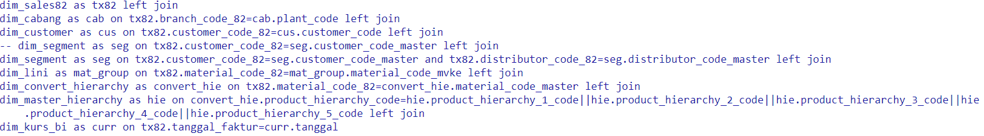
Perbedaan Data Transaksi Mei 2021
Deskripsi masalah: terjadi perbedaan data transaksi antara data SAP dan tim Big Data, meskipun data di tim Big Data sudah dikurangi dengan data dari bossnet
Table db_admedika.kf_customer_segment
Table db_kf.kf_sales_82_new
Penyebab: Terjadi perbedaan distributor code di table kf_customer_segment dan kf_sales_82_new, sehingga menyebabkan proses penggabungan kedua table tersebut yang menggunak kolom distributor code tidak berhasil
Notes:
Penyebab kasus ini sama seperti dengan kasus nomor 2 pada slide sebelumnya (Segment null untuk costumer_code= 20006698 ). Note: untuk table transaksi yang dilakukan left join dengan segment, seharusnya transaksi tetap ada meskipun segment tidak muncul. Perlu dicek ulang masalah tsb

